Slide 1
高三再忙，
也要停下脚步，理解知识！
周六理综讲评

Slide 2
没有什么难题，但遗憾太多！
班级 | 14 | 15 | 16 | 17 | 18 | 19 | 20 | 21 | 22\23 | 24 | 25 | 33 | 选择 | 二卷 | 总分
全部 | 5.52 | 5.31 | 4.41 | 5.66 | 1.69 | 4.45 | 2 | 2.38 | 8.82 | 4.4 | 2.48 | 8.15 | 31.4 | 23.9 | 55.2
非常不该错：18、24、33
注意点能得分很多分的：20、21、实验
25题大有可为

Slide 3
18题，明显的v-t图像
时间（s） | 0 | 1 | 2 | 3 | 4 | 5 | 6 | 7 | 8 | 9 | 10 | 11 | 12
速度（m/s) | 0 | 2.0 | 4.0 | 5.0 | 5.0 | 5.0 | 5.0 | 5.0 | 4.0 | 3.0 | 2.0 | 1.0 | 0
我的建议？
选择题该动笔的要动笔啊

Slide 4
21题：物体吐槽选C的同学
21．假设地球同步卫星绕地球运行的轨道半径为地球半径的6.6倍，地球赤道平面与地球公转平面共面。站在地球赤道某地的人，日落后4小时的时候，在自己头顶正上方观察到一颗恰好有阳光照亮的人造地球卫星，若该卫星在赤道所在平面内做匀速圆周运动。则此人造卫星
A．距地面高度等于地球半径
B．绕地球运行的周期约为4小时
C．绕地球运行的角速度与同步卫星绕地球运行的角速度相同
D．绕地球运行的速率约为同步卫星绕地球运行速率的1.8倍

Slide 5
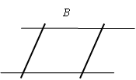

20题：排除法、整体法
a
c

Slide 6
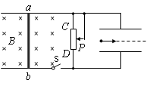
24：遗忘不能是借口啊！

Slide 7
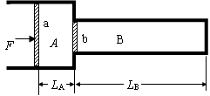
33：与其疲于赶作业，不如仔细理解物理知识

